Slide 1
Valinnaisainevanhempainilta
Sääksjärven yläkoulu
      15.3.2023

Slide 2
Pitkät valinnaisaineet
Valitaan pitkät valinnaisaineet 8. ja 9. luokille.
Valitaan yksi taito- ja taidevalinnainen ja tälle kaksi varavalintaa.
Yksi muu valinnainen ja tälle kaksi varavalintaa.
Liikuntaluokkalaiset (7L) valitsevat vain yhden muun valinnaisen ja tälle kaksi varavalintaa.

Slide 3
Mitä valitaan?
Kotitalous, kuvataide ja käsityö eivät jatku yhteisinä 8. luokalla
Pitkiä valinnaisaineita opiskellaan kutakin kaksi viikkotuntia (2vvt) koko lukuvuoden ajan vuosiluokilla 8. ja 9. ja oppiaineet arvioidaan numeroilla
Taide- ja taitoaineiden valinnaiset tunnit ovat osa ko. oppiaineiden yhteisiä oppimääriä ja myös arvioidaan osana niitä
Tieto- ja viestintätekniikan arvosanaa ei huomioida jatko-opintoihin hakiessa
Valinnat tehdään kotona erillisellä forms-kyselyllä, mikä aukeaa 16.3.2023.
Valinnat on tehtävä 24.3.2023 mennessä.
VALINNAISAINEIDEN VALINTA ON SITOVA! Valinnaisaineita on lähes
mahdoton vaihtaa!

Slide 4
Tärkeää huomioida valinnoissa!
Varavalinta on myös valinta. Harkitse tarkkaan, mihin olet valmis menemään. Varavalintoja tarvitaan, jos et syystä tai toisesta pääse johonkin ensisijaisista valinnoistasi. Kurssilla täytyy olla riittävästi oppilaita, jotta se perustetaan.
Suosituissa valinnaisaineissa ryhmiä perustetaan koulun opettaja- ja tilaresurssien mukaan. Ryhmillä on myös maksimi osanottajamäärät, joiden ylittyessä osallistujat tarvittaessa arvotaan. Joissain tilanteissa myös kurssien päällekkäisyys saattaa muodostua esteeksi.
Samaa oppiainetta ei voi valita valinnaksi 1 ja 2. Varavalinnat tehdään myös toivomusjärjestyksessä. Varavalinnoistasi A ja C ovat ykkössijalla, jos yksi varsinainen valintasi ei toteudu.
Älä tee valintaa kavereiden mukaan tai opettajan perusteella! Opettajat voivat vaihtua.
Älä mielellään valitse semmoista ainetta, missä sinulla on paljon haasteita.

Slide 5
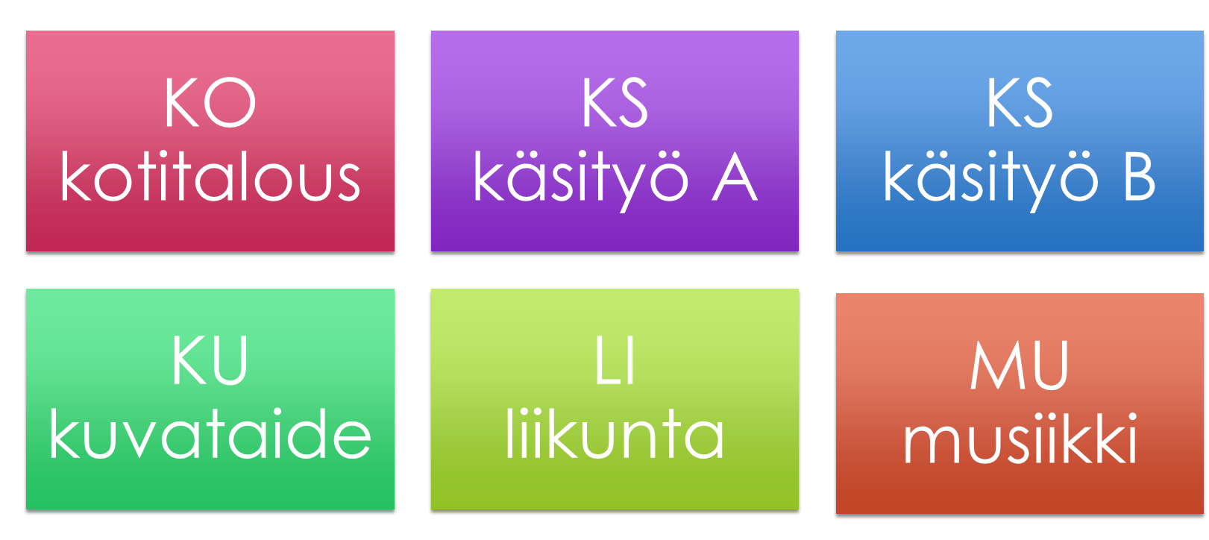
Taito- ja taideainevalinnainen 2 tuntia/vko

Slide 6
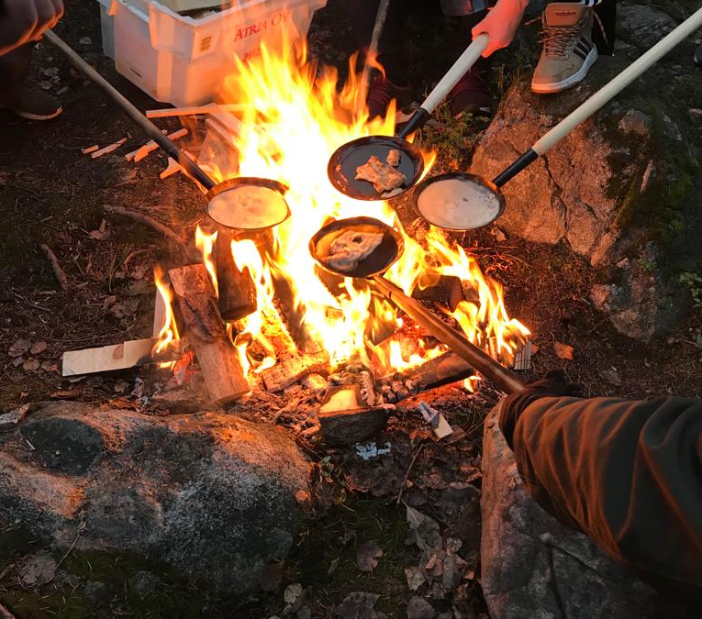
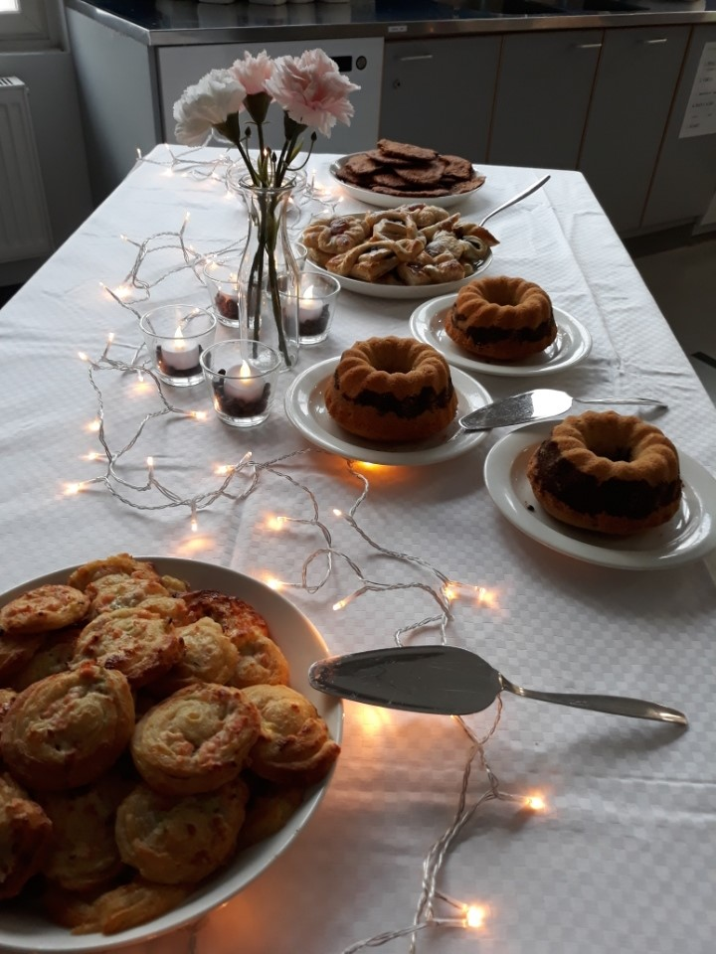
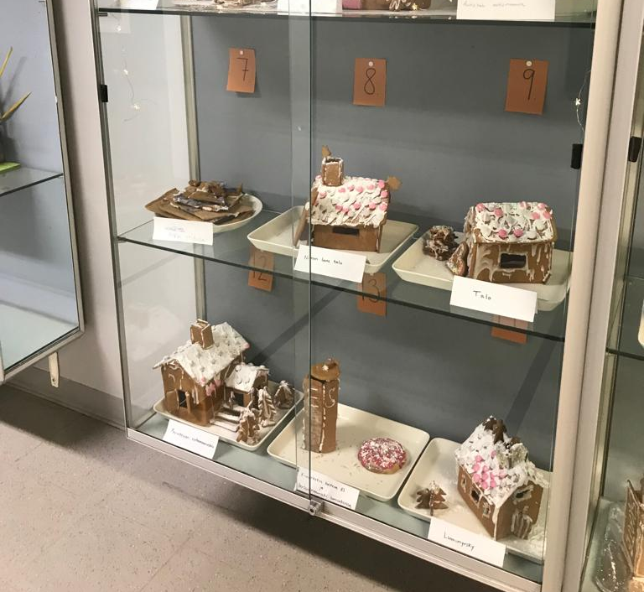

KOTITALOUS
Syvennetään 7. luokalla opittuja tietoja ja taitoja.
Ruokamatkaillaan oman maan ja kansainvälisen ruokakulttuurin parissa.
Hiotaan yhteistyötaitoja työskentelemällä erilaisissa ryhmissä.
Opitaan taitoja kestävään elämäntapaan.

Slide 7
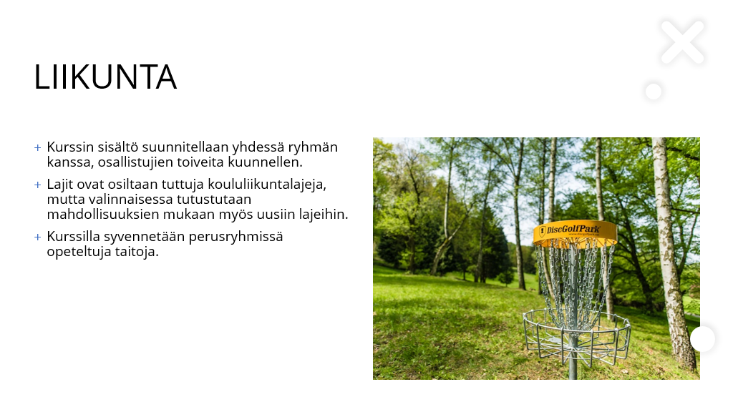

Slide 8
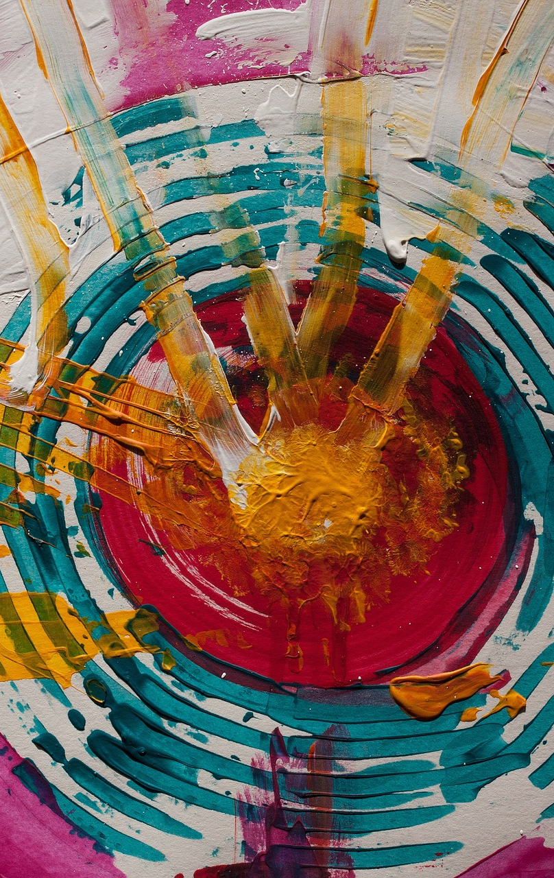
Kuvataide
• Valinnaisessa syvennytään monipuolisesti tuttuihin ja uusiin kuvantekotapoihin.
• piirustus, maalaus ja grafiikka
• kuvanveisto, rakentelu ja muotoilu
• valokuvaus, video, kuvankäsittely ja editointi
• mahdollisesti tilausprojekti tai näyttelyvierailu

Slide 9

Käsityö A
Tai-tai-korista valittava Käsityö A (2vvt) on ns. pehmeisiin materiaaleihin painottuva valinnaisaine (=tekstiilityö)
Tunneilla jatketaan uusien tietojen ja taitojen oppimista sekä omien suunnitelmien ja töiden tekemistä oppilaiden oman mielenkiinnon mukaan
Oppilaan omaa aktiivisuutta korostetaan niin tietojen ja taitojen hankkimisessa ja kehittämisessä, kuin arvioinnissakin
Neulottaisiinko villasukat, ommeltaisiinko vaikka huppari, kokeillaanko makrameeta, kudotaanko matto VAI ?!

Slide 10
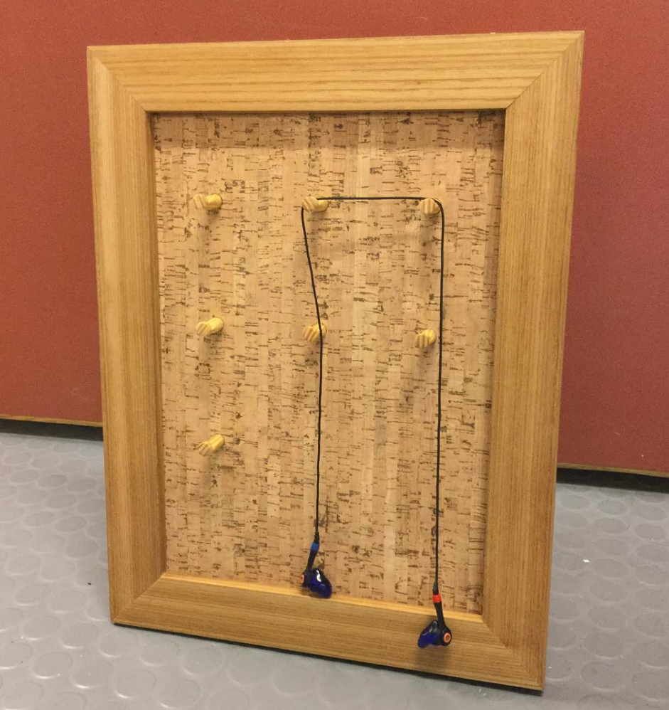
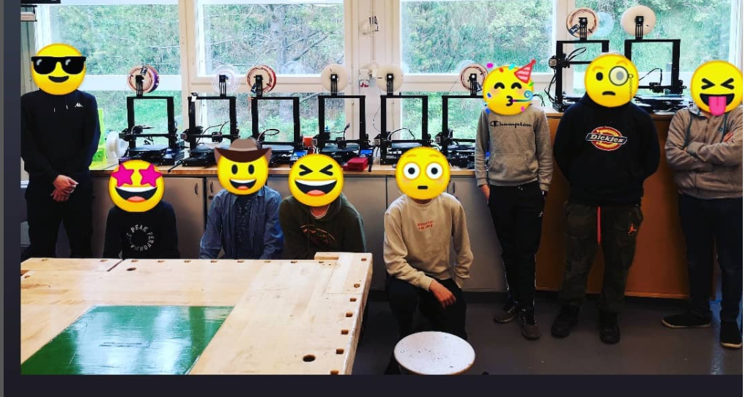
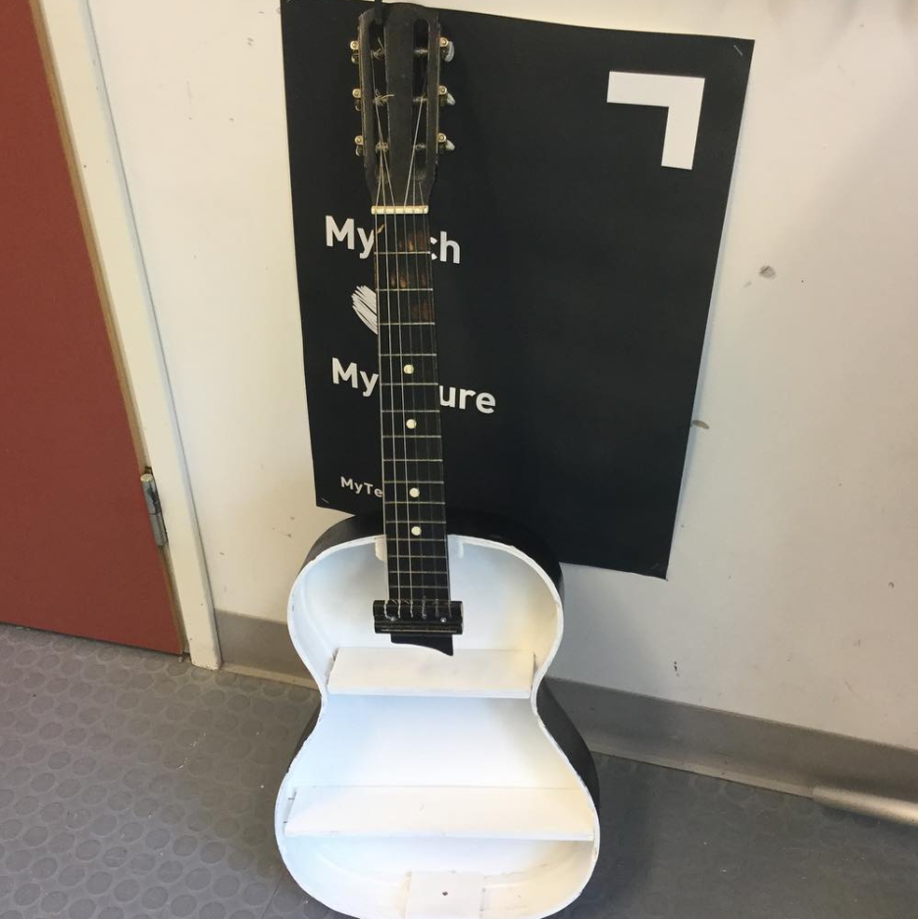
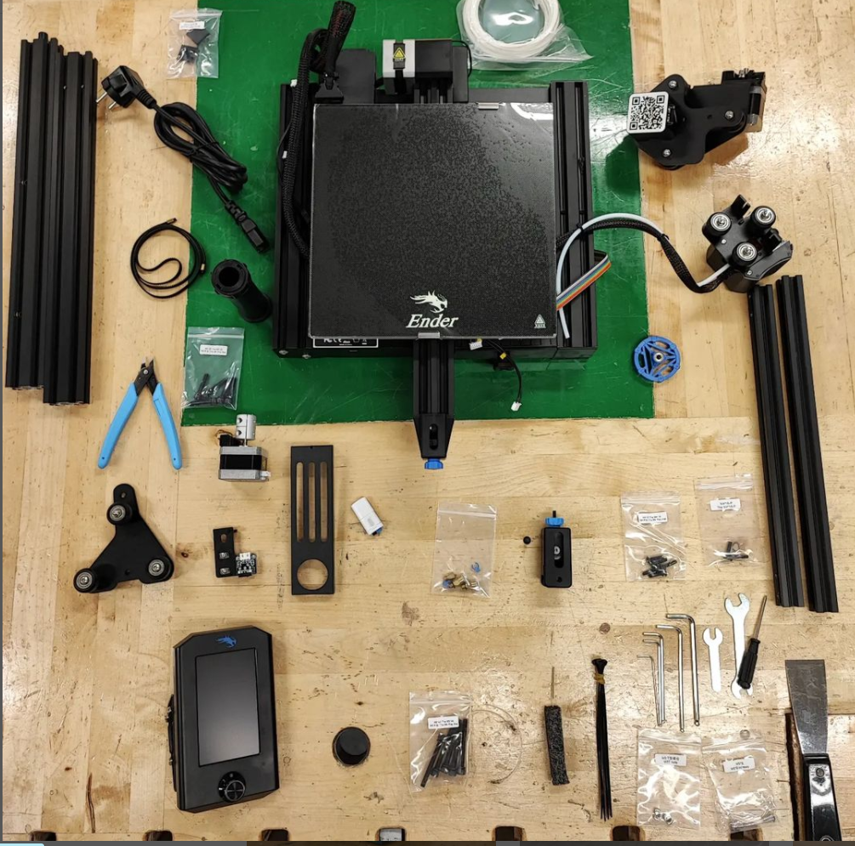
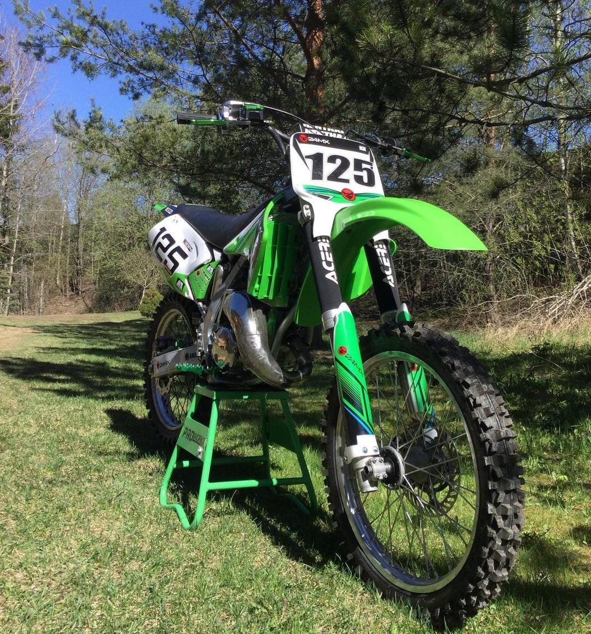
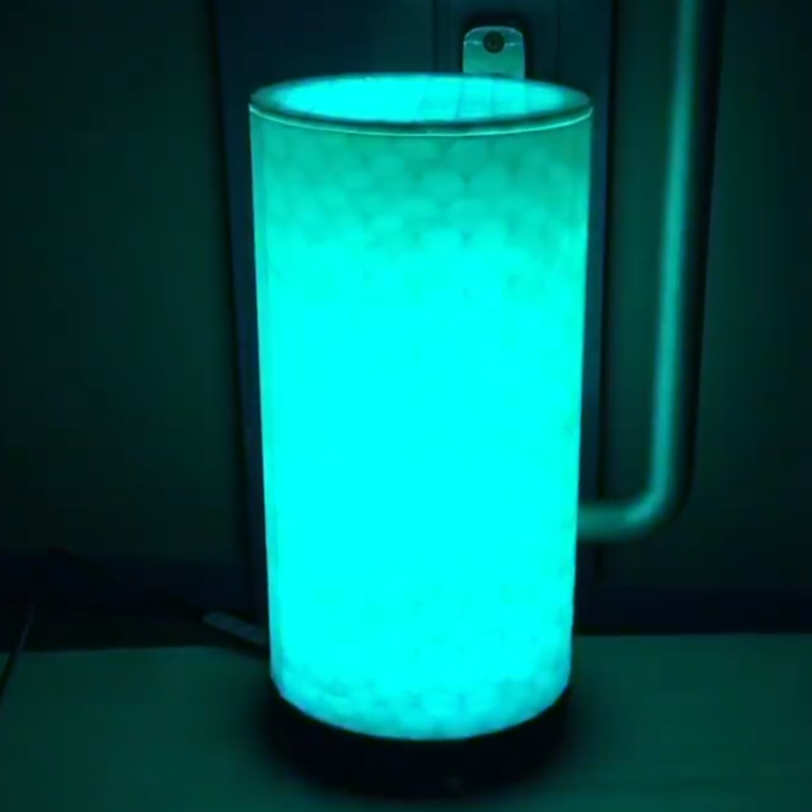
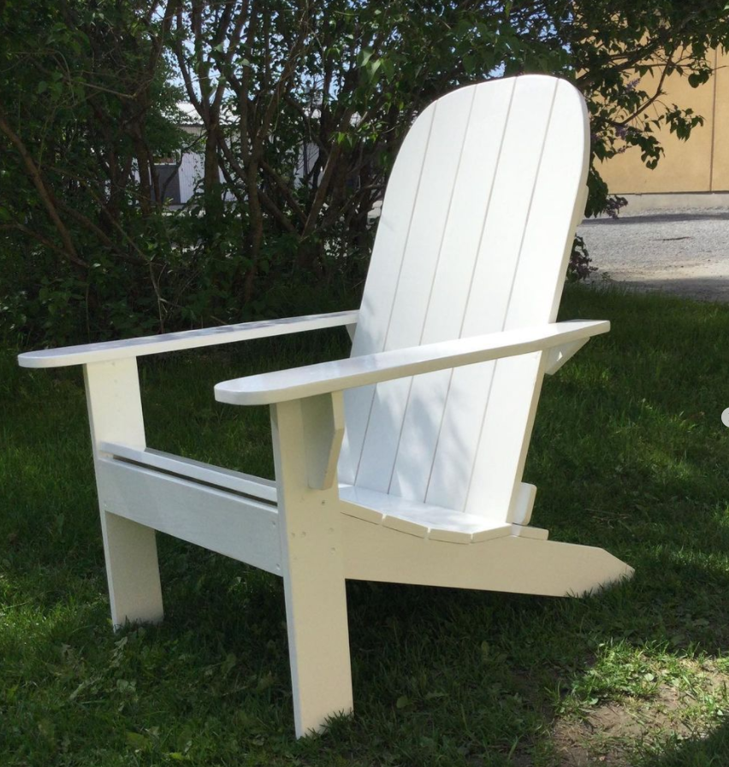
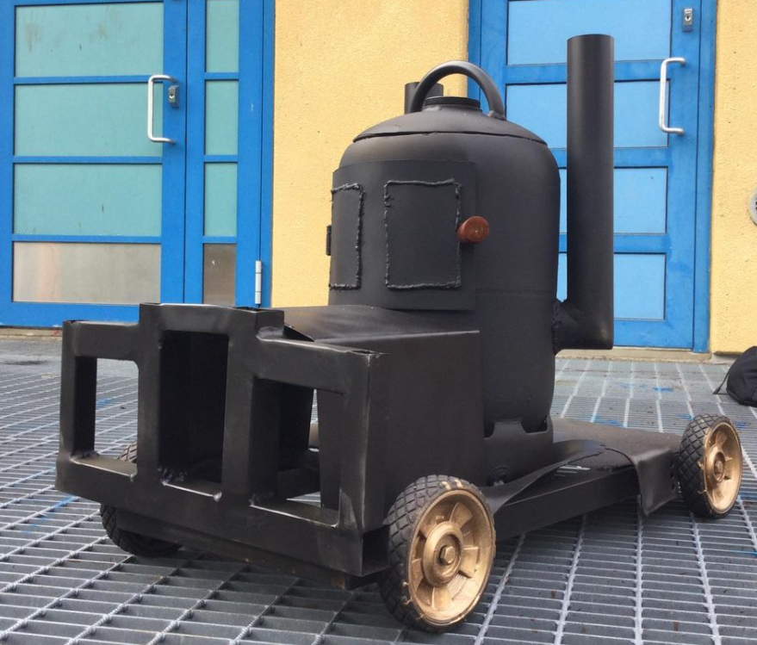
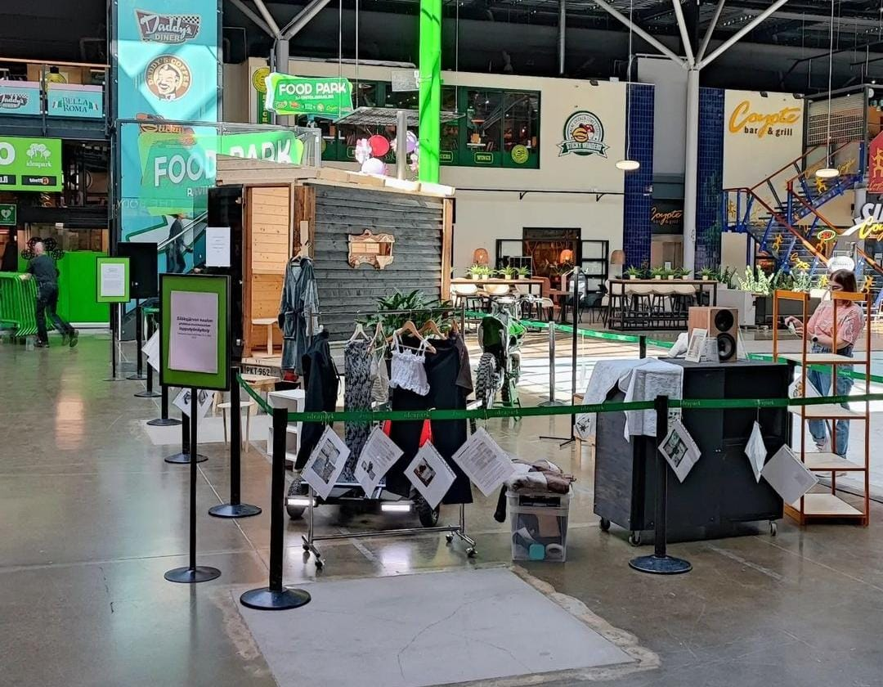

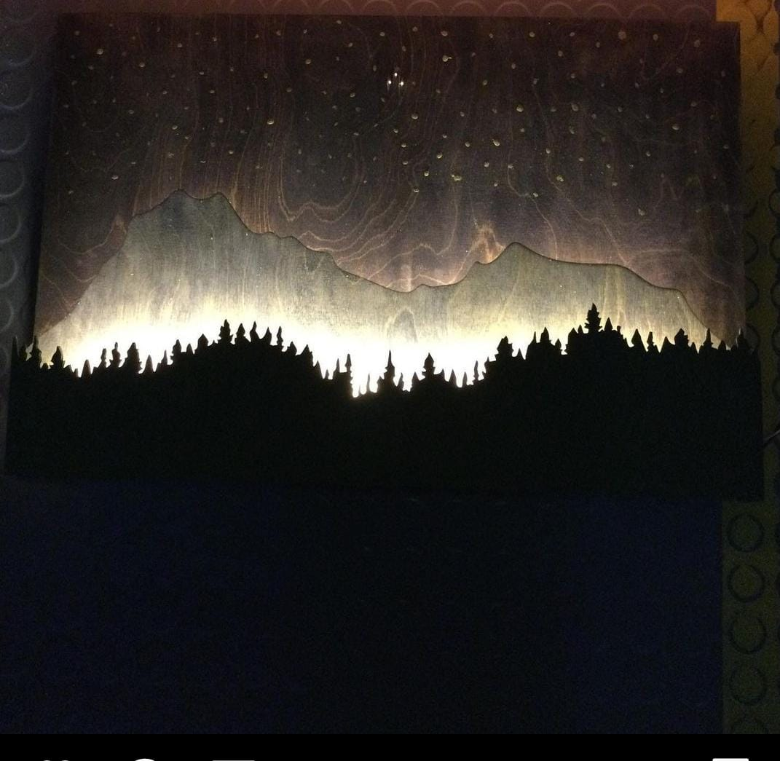
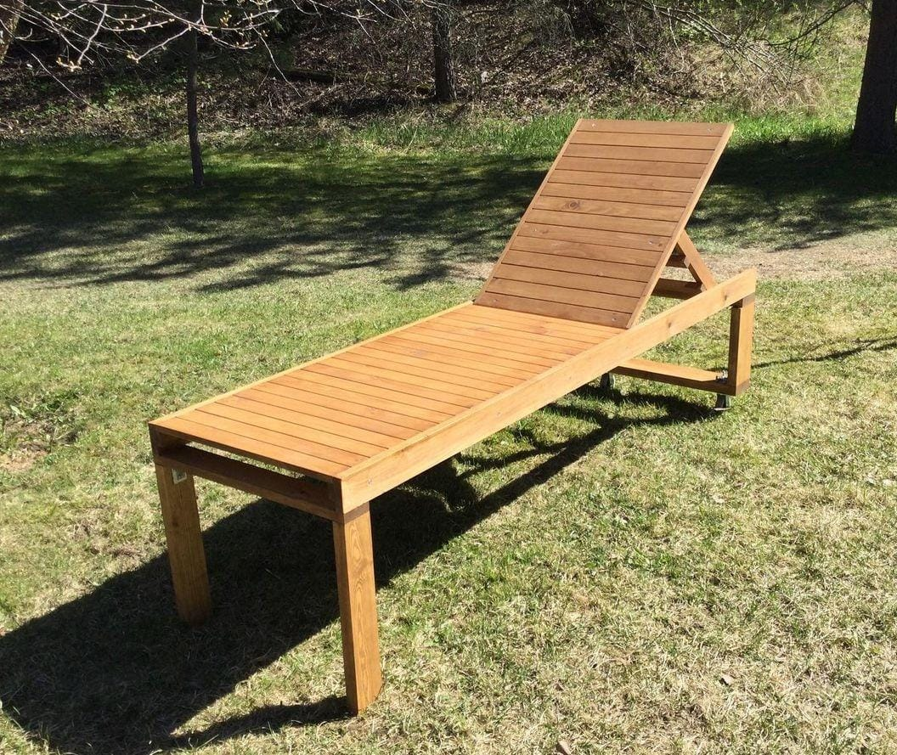
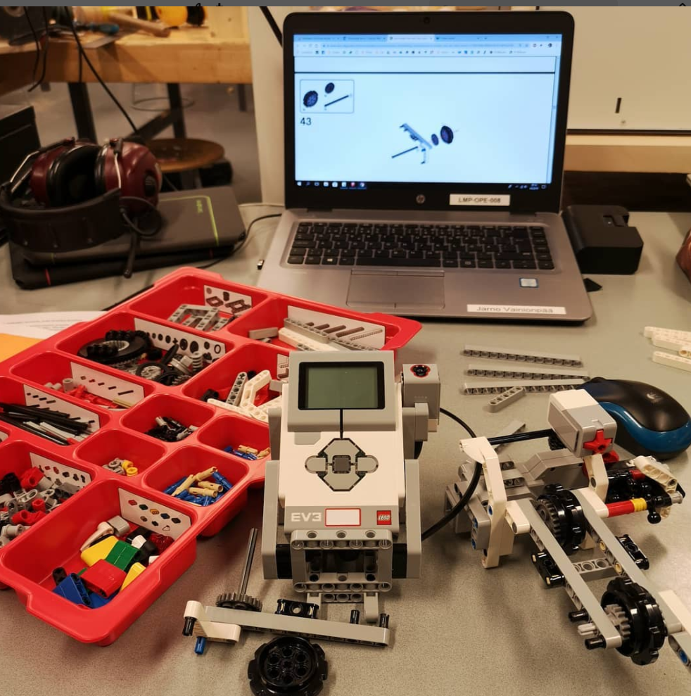
Tekninen työ ja Teknologia
Sulautetut järjestelemät--> Laserleikkuri, 3D-tulostin ja ohjelmointi, VR-maailma
Tietokone on yksi oleellinen työkalu
Seuraa meitä Instagramissa
@saaksin_tn_tg
Taito ja taidevalinta
Tekninen työ Käsityö B
Yleinen valinta
Teknologia
Ns. perinteiset menetelmät​
Puu-,metalli ja elektroniikka​
Ei haittaa jos et osaa, se opetetaan!

Slide 11

Musiikki
Musiikin valinnaisaine painottuu tekemiseen ja osallistumiseen, käytännön kautta oppimiseen. Valitut teemat mukautuvat ryhmän kokonaisuuden sekä kiinnostuksen kohteiden mukaan. Kurssin sisältönä on mm.
Soittaminen ja laulaminen yksin ja yhdessä
Soitintuntemuksen laajentaminen käytännön työskentelyssä
Musiikkiteknologia työskentelyn osana
Tutustuminen käytännön kautta erilaisiin musiikkityyleihin
Musiikkiprojekteja ja esiintymistilaisuuksia

Slide 12
Muu valinnainen 2h/viikko
KOT kotitaloudesta taitoja tulevaisuuteen
KSA ompelu ja design
KSB teknologia
LIP palloilu
SAB B2 kieli saksa
TVT tieto ja viestintätekniikka
KUK Kuvailmaisu

Slide 13

Kuvailmaisu
Valinnaisessa syvennytään monipuolisesti tuttuihin ja uusiin kuvantekotapoihin.
piirustus, maalaus ja grafiikka
kuvanveisto, rakentelu ja muotoilu
valokuvaus, video, kuvankäsittely ja editointi
• mahdollisesti tilausprojekti tai näyttelyvierailu

Slide 14
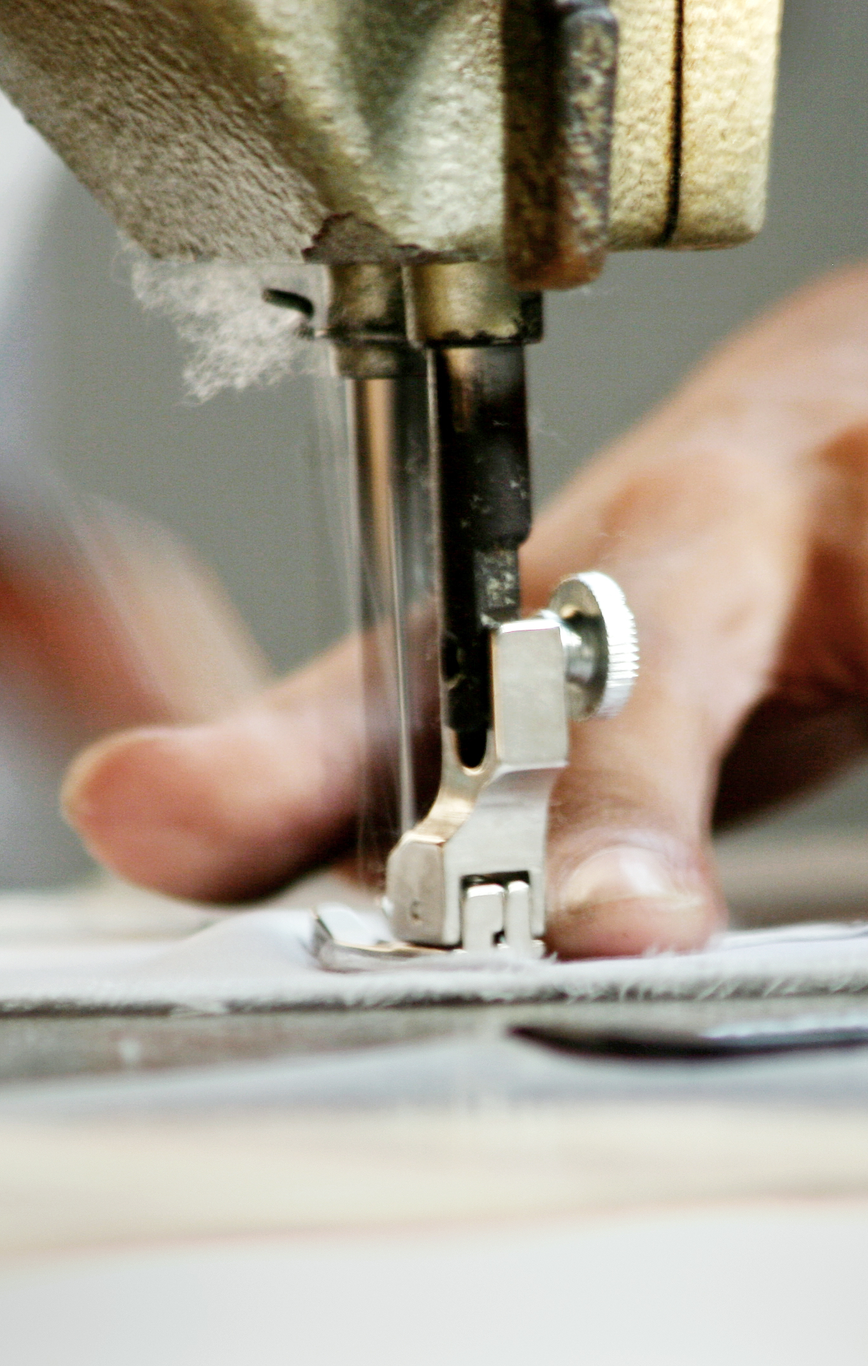
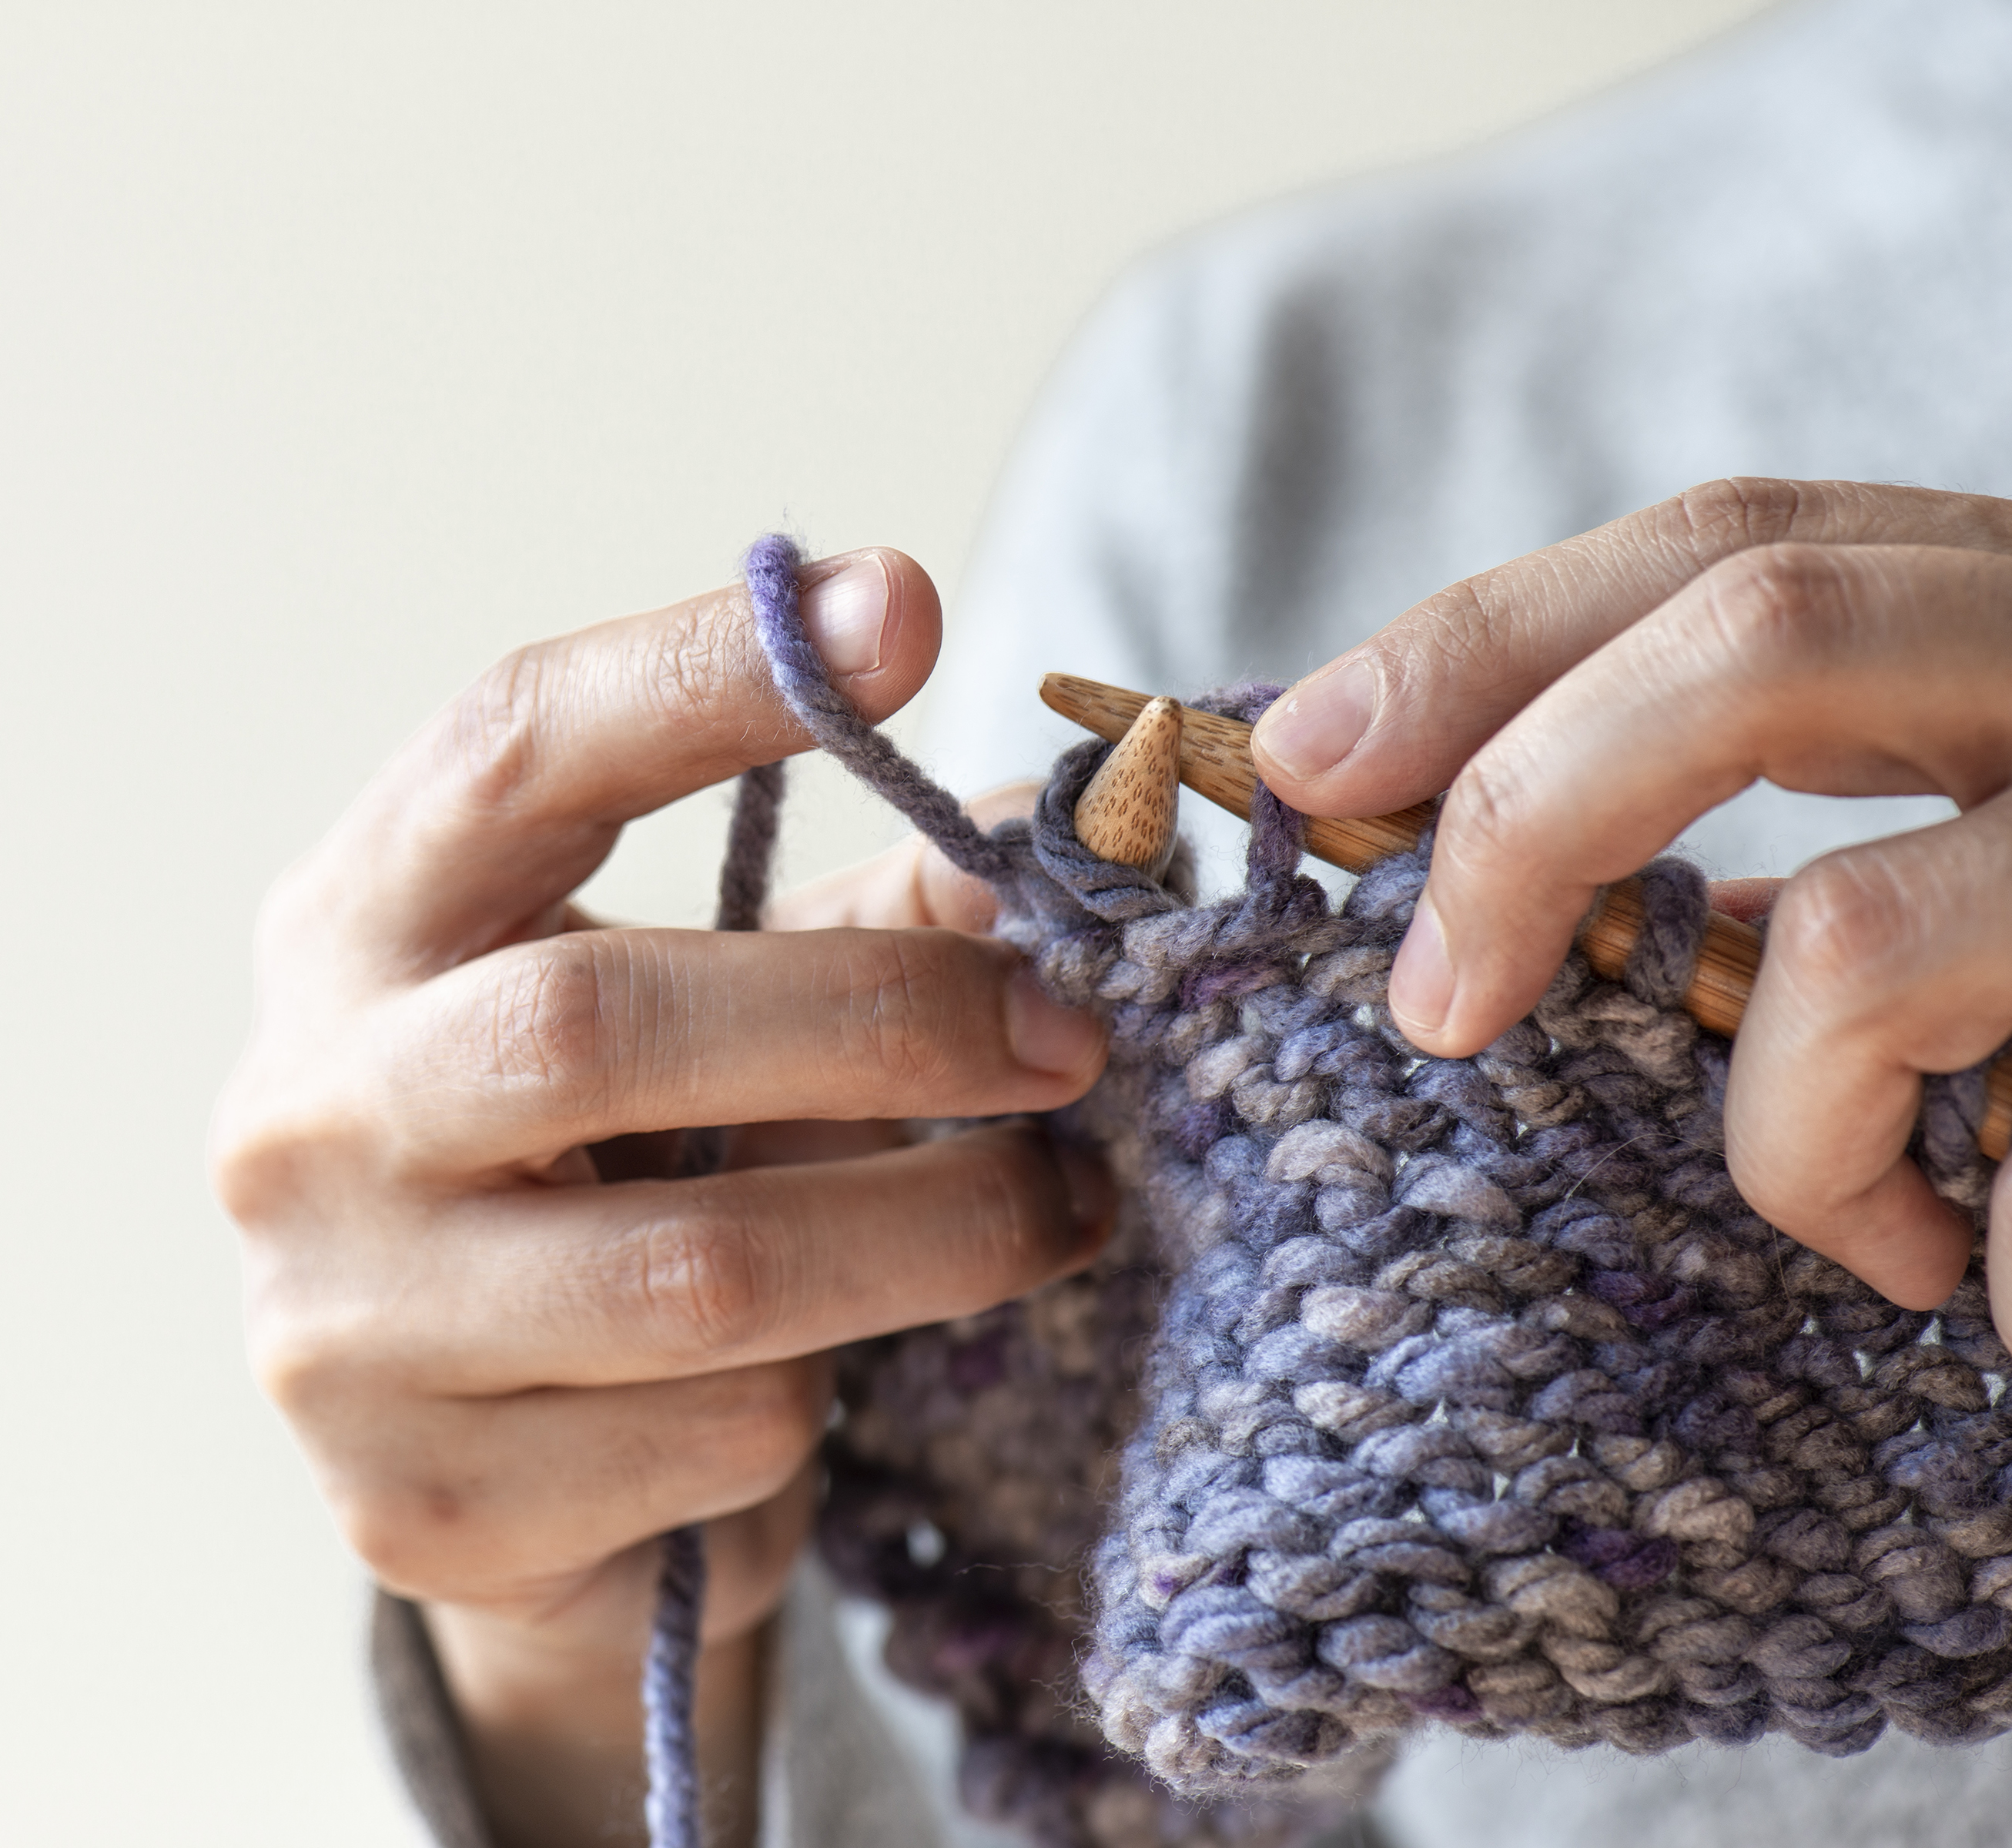
Ompelu ja design
Tämän valinnaisaineen tunneilla oppilas on Designer! Omien ideoiden kehittely toimii vastapainona teoreettiselle opiskelulle ja onnistumiset tuovat iloa vahvistaen itsetuntoa. Työskentelyn lomassa on tilaa muullekin yhteiselle keskustelulle.
Tunneilla käytetään oppilaiden tarpeiden mukaisesti erilaisia materiaaleja, työvälineitä ja koneita sekä tekniikoita, esim. ompelu- ja kirjontakone, saumuri, kangaspuut, puikot, koukut, neulat, langat, kankaat, nauhat, pitsit, napit, nepparit...
Design-tuotteina syntyy esim. vaatteita ja asusteita, sisustustekstiilejä ja käyttö- ja lahjatavaroita
Myös yritysvierailut voivat kuulua ohjelmaan

Slide 15

Tieto- ja viestintätekniikka
Harjoittelemme tietokoneen peruskäyttötaitoja, joita muissakin oppiaineissa ja jatko-opinnoissa tarvitaan, kuten mm.
  Tekstinkäsittelyohjelmat
  Esitystyökalut
  Taulukkolaskenta
  Sähköpostin monipuolinen käyttö
Lisäksi ryhmäläisten kiinnostuksen mukaan perehdymme joihinkin seuraavista teemoista
  Kotisivujen tekeminen
  Kuvanmuokkaus
  Videon- ja äänen editointi
  Ohjelmointi
  Pelien tekeminen

Slide 16
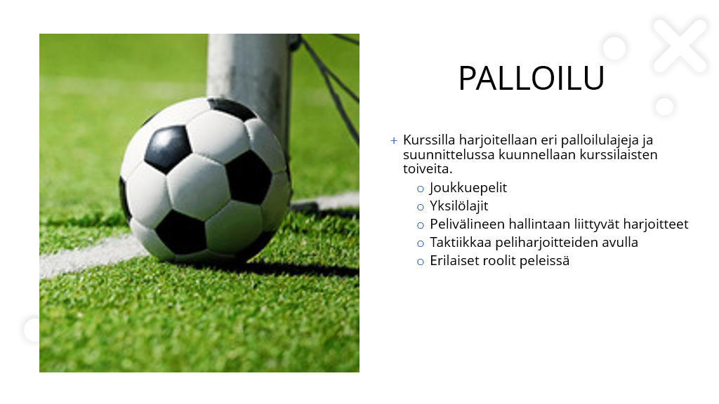

Slide 17
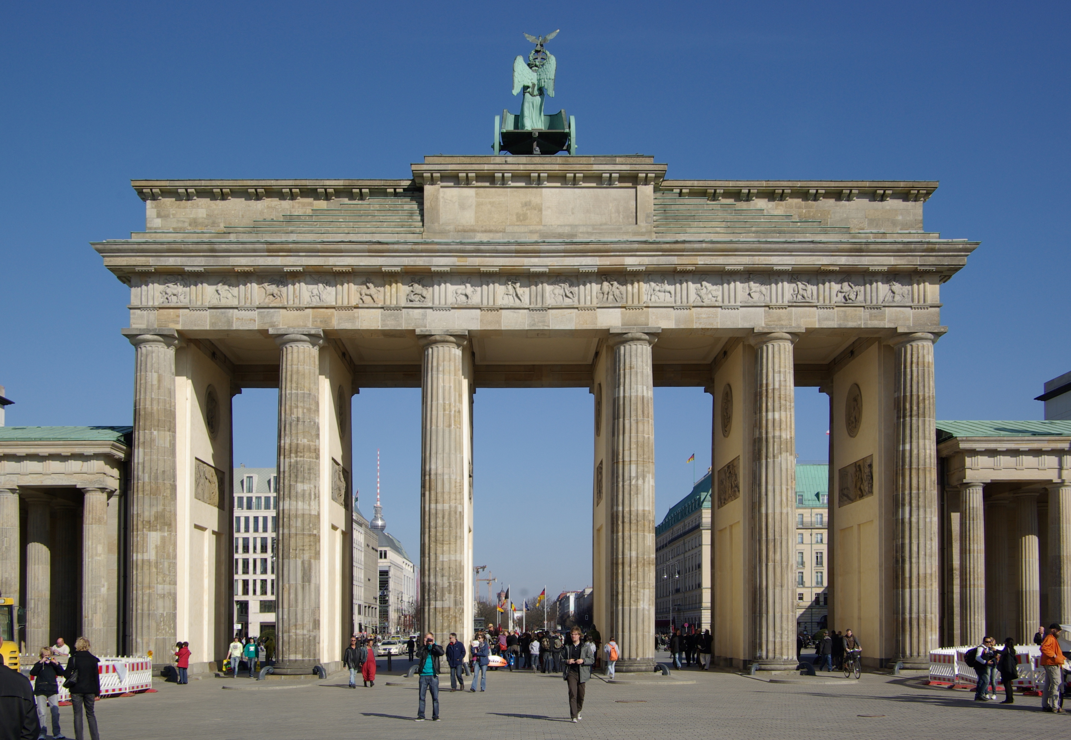
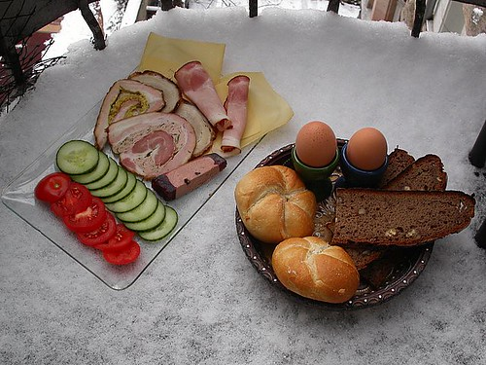
B2-KIELI SAKSA
Saksa on EU:n puhutuin kieli, noin 100 miljoonaa ihmistä puhuu saksaa äidinkielenään keskellä Eurooppaa.
Työelämä arvostaa saksan kielen taitoa, ja saksa on tärkeä matkailun, tieteen ja tekniikan kieli.
Opit kertomaan itsestäsi, harrastuksista,perheestä ja ystävistä. Lisäksi harjoittelet asioimaan kahvilassa ja ravintolassa, käymään ostoksilla ja kysymään tietä saksaksi. Tutustut saksankielisiin maihin, tapoihin ja kulttuuriin.

Slide 18
Tekninen työ ja Teknologia
Sulautetut järjestelemät--> Laserleikkuri, 3D-tulostin ja ohjelmointi, VR-maailma
Tietokone on yksi oleellinen työkalu
Seuraa meitä Instagramissa
@saaksin_tn_tg
Taito ja taidevalinta
Tekninen työ Käsityö B
Yleinen valinta
Teknologia
Ns. perinteiset menetelmät​
Puu-,metalli ja elektroniikka​
Ei haittaa jos et osaa, se opetetaan!

